Slide 1

수중타정기를 활용한
초대형봉쇄패드 및 고정장치 개발
기업이 원하는 혁신의 리더
해양경찰연구센터 이시찬, 김영원, 중앙해양특수구조단 강상진, 원종규
발표자 : 혁신리더팀장 홍길동
2021. 9.15(수)~16(목), 한국위험물학회(일산 킨텍스)
해 양 경 찰 연 구 센 터
Notes:
1

Slide 2

목 차
1. 연구개요
0 추진배경 등
2. 연구내용
0 봉쇄패드재질 연구
0 선체고정장치 연구
3. 연구결과
0 시제품 개발 및 활용방안
Notes:
2

Slide 3
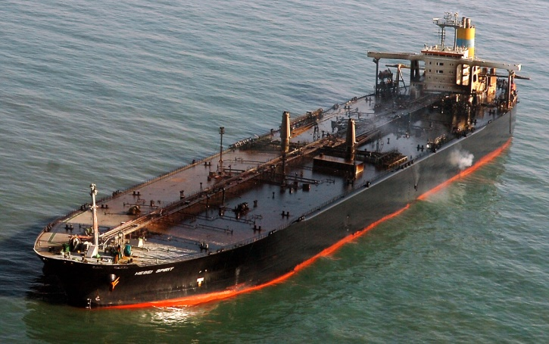
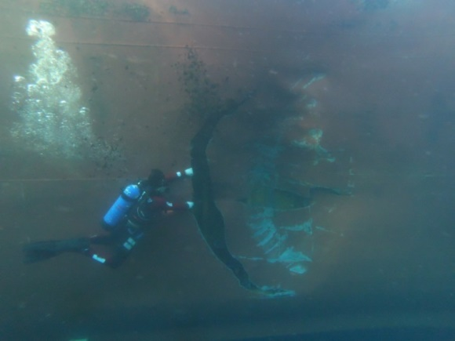
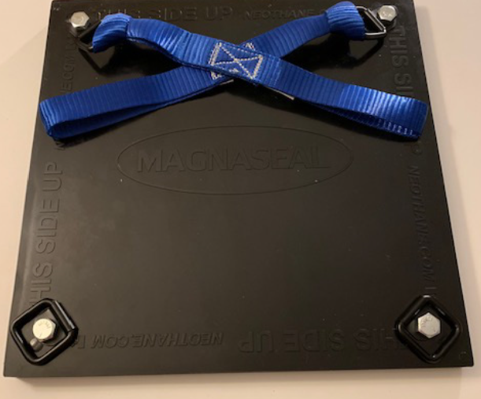
연구개요
□ 추진배경
○ ’07년 허베이 스피리트호 충돌사고시 파공부위 3개소 기름유출(최대 1.6x2m)
○ ’18년 제주 한유코리아호 충돌사고 외판(4.3x0.6m), 내판(2x7cm)
○ 해경보유는 1m 이내 파공 대응자재 보유(중특단, 90x90cm)
→ 2m 이상 대형 파공부위에 대응가능한 봉쇄 자재 필요

Slide 4
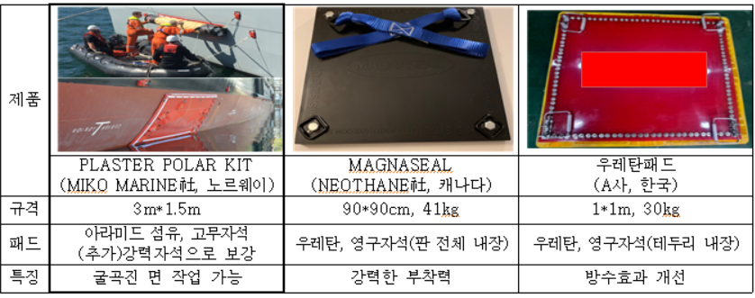
연구개요
□ 국내외 봉쇄패드 제품

Slide 5
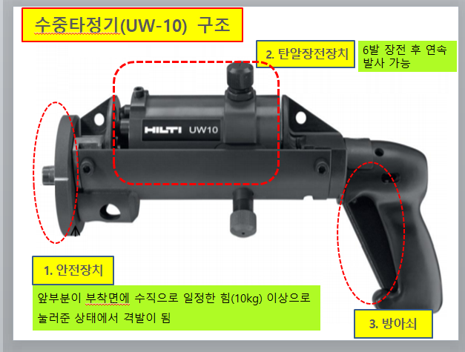
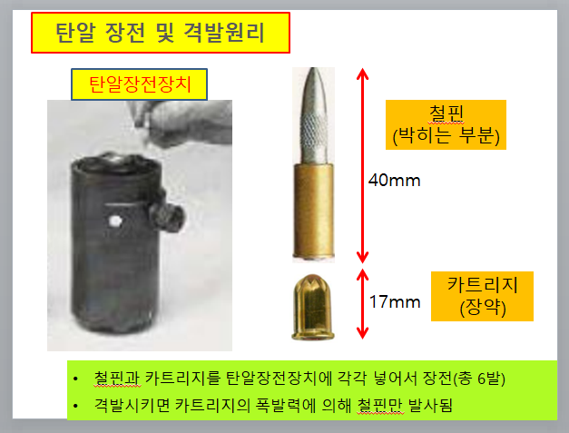
연구개요
□ 수중타정기란?
○ 수중타정기(underwater powder actuated tool)는 화약폭발방식에 의해
고정못이 발사되어 강철 및 콘크리트와 같은 단단한 기판에 고정

Slide 6
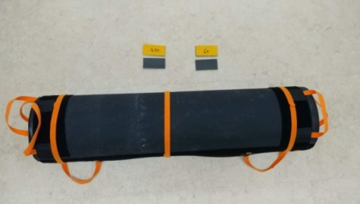
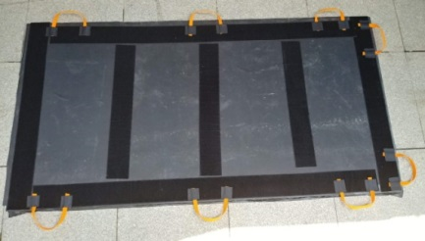
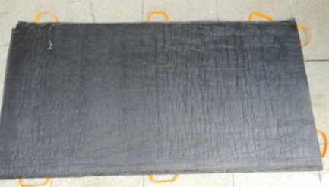
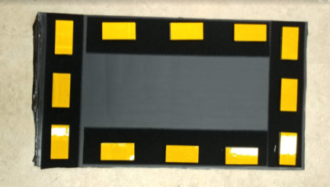
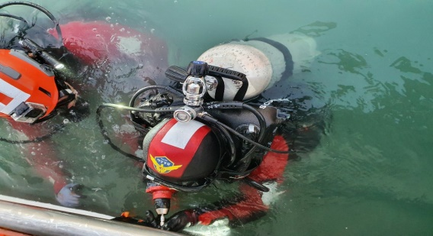
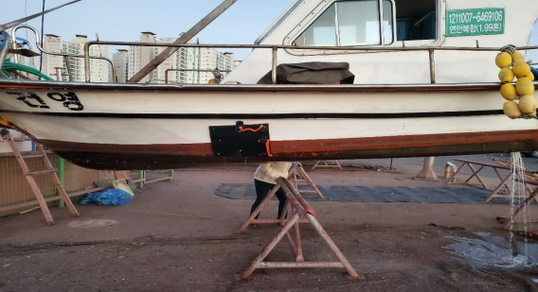
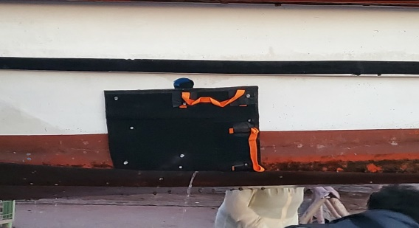
연구개요
□ 해경, 봉쇄패드 자체개발(’20년)
○ 봉쇄패드 구성 : 하이파론원단(1t) 2겹, 아스팔트 방수시트(3t) 1겹
○ 봉쇄패드 규격 : (크기) 2m x 1m (무게) 16kg (두께)7mm
○ 주요특징 : 자착식 접착(1차 고정), 수중타정기 금속판(2차 고정)
금속판
봉쇄패드
현장적용

Slide 7
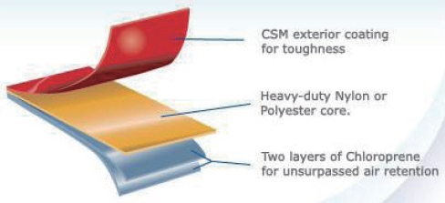
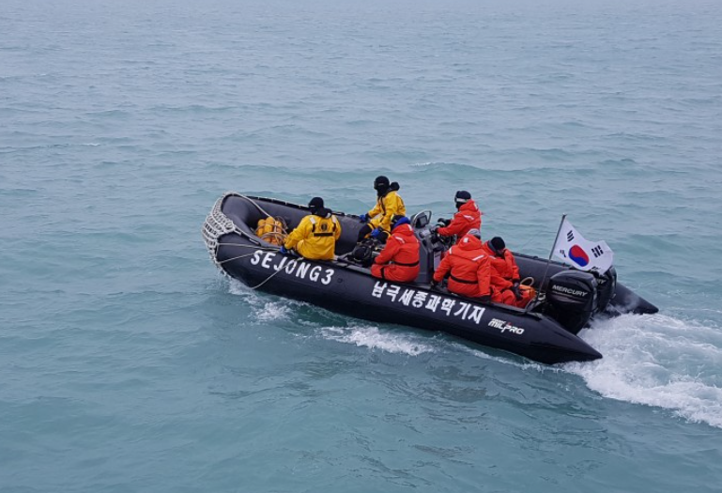
연구내용(봉쇄패드 재질 연구)
□ CSM원단(chlorosulphonated polyethylene, 하이파론)
○ 극한의 상황에서도 마모, 화학물질, 자외선에 강하고 변색되지 않음
○ 초강도 합성섬유층(Polyester 1670dtex)을 네오프렌층과 CSM으로 코팅처리
○ 특수보트(군부대, 남극기지 보트)로 제작
○ 원단성능 : 인장강도 (세로) 623 kgf/5cm, (가로) 555 kgf/5cm, 꿰뚫림강도 181 kgf

Slide 8
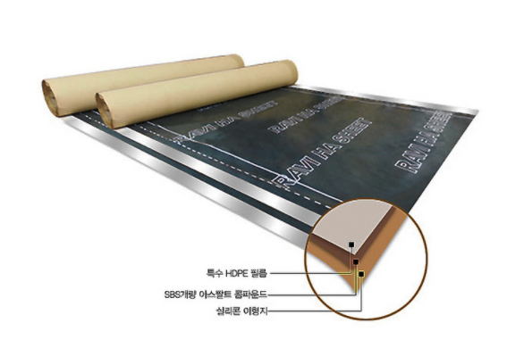
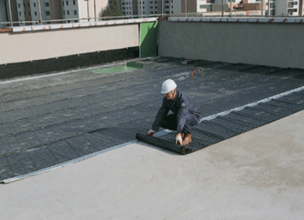
연구내용(봉쇄패드 재질 연구)
□ 아스팔트 방수시트(건축자재)
○ 저온환경 자착성능, 방수 및 부착 우수
○ 상부는 HDPE 필름, 중심부는 개량고무아스팔트, 하부는 실리콘 이형지로 구성
○ 건물 구조물(지하, 옥상, 벽면 등) 방수시트로 사용
○ 원단규격: 두께 2mm, 인장강도 3 N/mm 이상, 부착성능 1.5 N/mm 이상

Slide 9
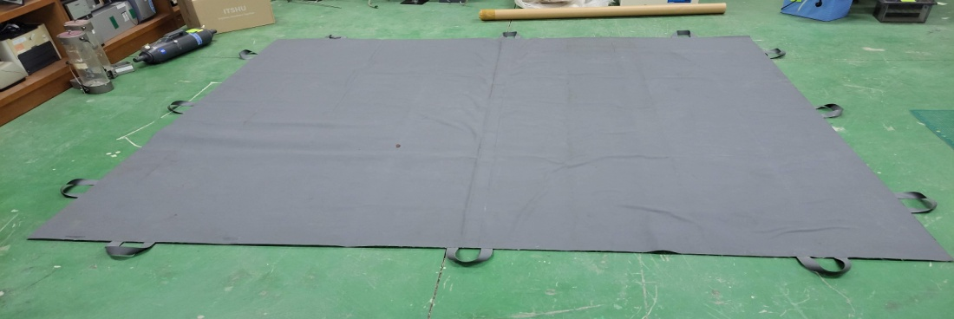
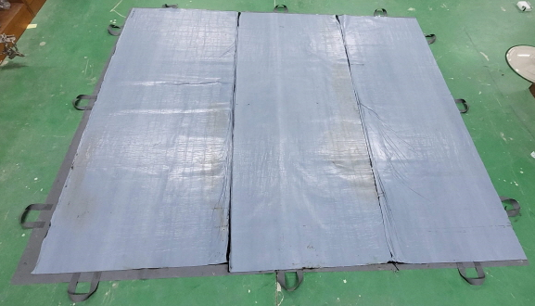
연구내용(봉쇄패드 재질 연구)
□ 초대형 봉쇄패드 제작
○ 규격 : (크기 ) 2.9 x 2.5m, (무게) 28kg (두께) 3T(하이파론 1t, 아스팔트방수시트 2t)
○ 상부는 하이파론 원단1T, 하부는 아스팔트 방수시트 2T
○ 특징 : (내구성)방수,방유 인장강도 우수, (유연성) 굴곡진 부위 작업 가능
하이파론 원단
아스팔트 방수시트

Slide 10
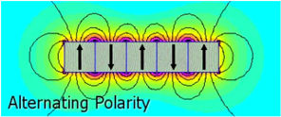
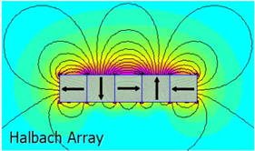
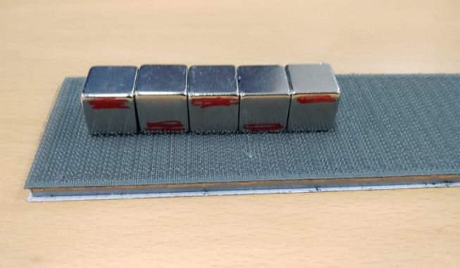
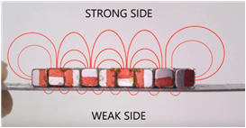
연구내용(선체 고정장치 연구)
□ 헐베이 배열(Halbach array) 자석
○ 단일 자석보다 단방향으로 높을 자력을 만들어, 중앙에서 높은 자력 유지
○ 공극 3mm에서도 안정적으로 높은 자력 유지
일반 배열
헐베이 배열
일반배열

Slide 11
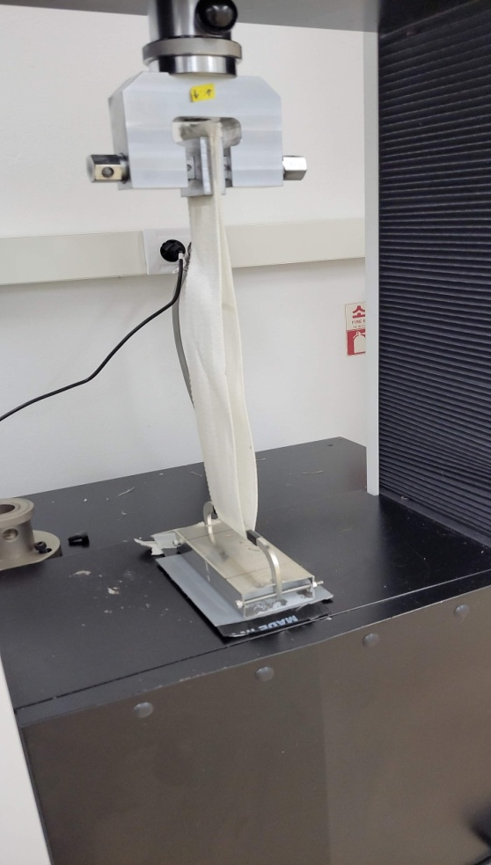
연구내용(선체 고정장치 연구)
□ 부착력 테스트
○ 시험장비 : 만능재료시험기
○ 자석종류 : 영구자석(네오디윰 35등급)
○ 자석크기 : 정육면체(1.5x1.5x1.5cm) 5개,
직육면체(5x2.5x2.5cm) 3~5개
○ 자석지그 : 스텐 사각파이프(145x25x25mm) 0.9t
○ 자석배열 : 일반, halbach array
○ 공극재료 : 하이파론 원단(1mm) 0~4장
○ 측정방법 : 자석을 삽입한 지그를 철판에 붙이고
인장강도 측정

Slide 12
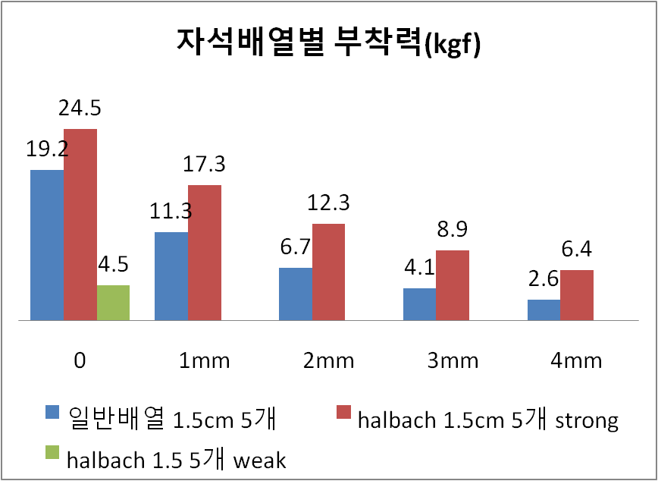
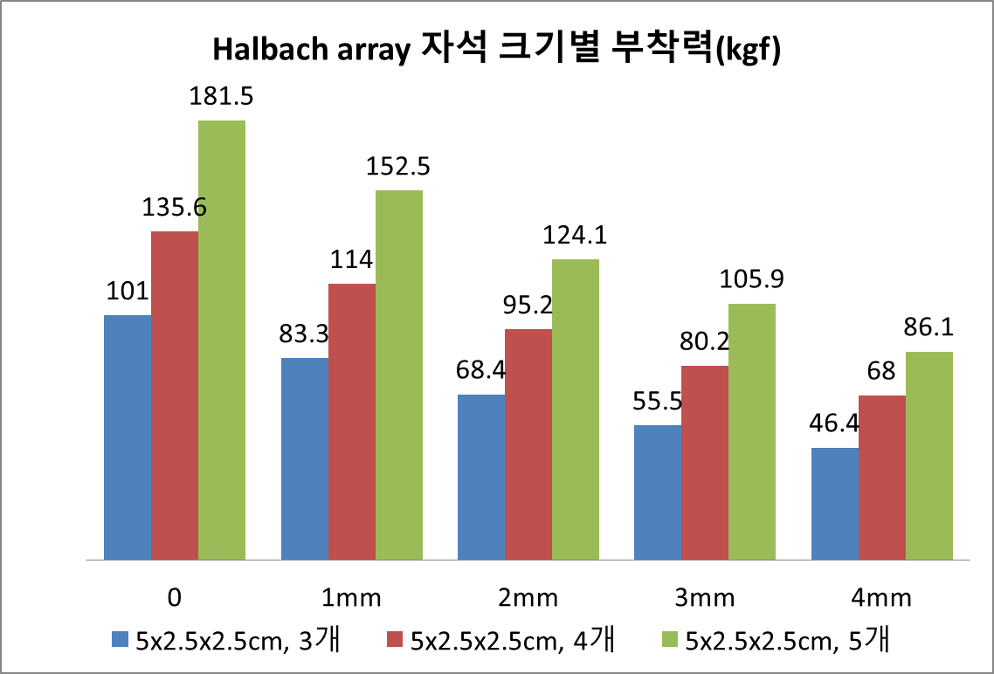
연구내용(선체 고정장치 연구)
□ 부착력 측정 결과(배열 및 자석크기별)
○ halbach array이 일반배열보다 약 5kgf 높게 측정(최대 부착력 기준 27% 향상)
○ halbach array이 공차(두께)가 2mm 이상 커져도 부착력 감소율이 낮음

Slide 13
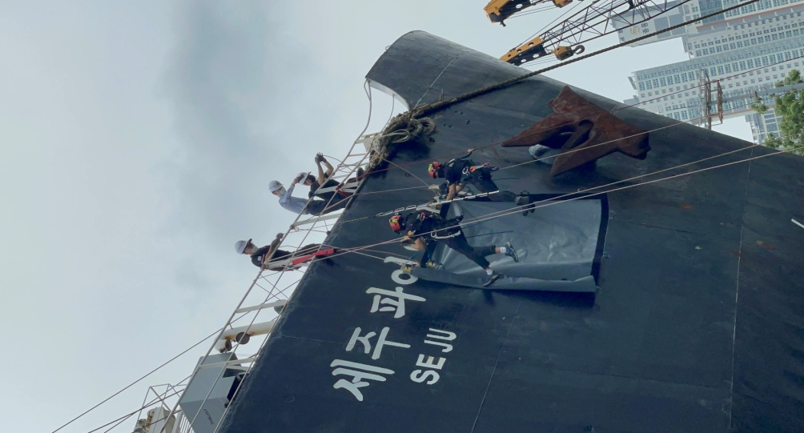
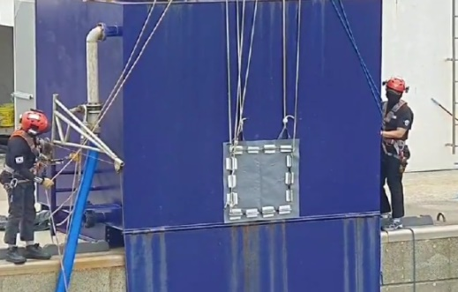
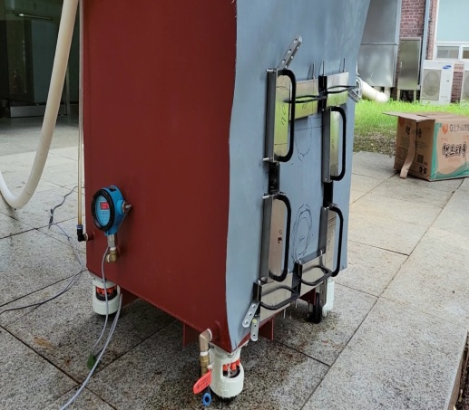
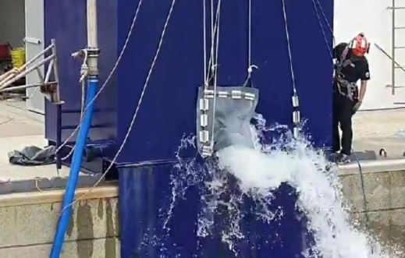
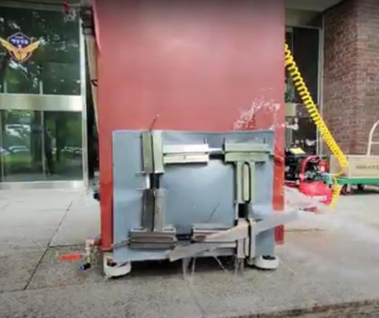
연구내용(선체 고정장치 연구)
□ 자석 부착력 및 수밀 테스트
자석 부착력 테스트
수밀테스트1
수밀테스트2
○ 테스트 결과 : halbach 자력 개선하여 자석고정장치는 탈락되지 않으나,
유출압 0.3bar시 자석이 없는 연결고리 사이로 유출

Slide 14
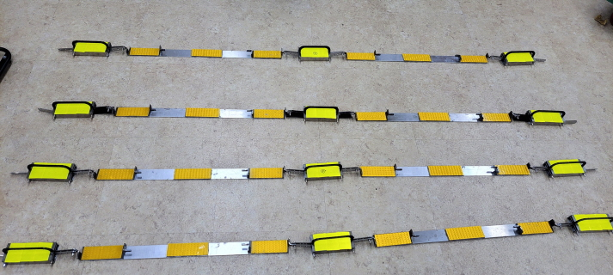
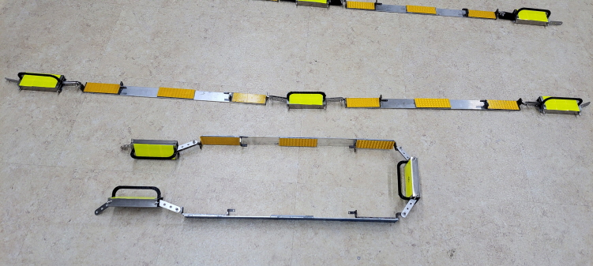
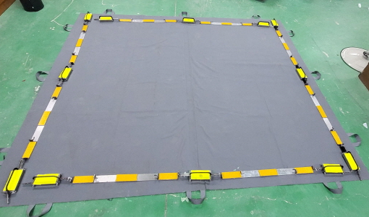
연구내용(선체 고정장치 연구)
□ 고정장치 제작
○ 규격 : 길이 238cm 무게 6.5kg
- 자석장치 : 스텐케이스16.5x7x3cm, 1.1t 네오디윰 자석 5x2.5x2.5cm, n35등급 3~4개 halbach 배열 내장
- 금속장치 : 알루미늄바75x5cm, 3T, 2개, 강철판 15x5cm, 4.5T, 6개
○ 자석 부착력 : 한개당 약 63kg 또는 93kg(봉쇄패드 두께 약 3mm기준)
○ 수중타정기 활용 : 자석으로 초기 부착 후 수중타정기로 금속판 6개를 고정
2.4m
2.5m
75cm
2.9m

Slide 15
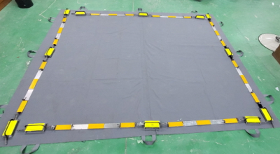
연구결과
□ 시제품 개발
구분 | 초대형봉쇄패드 | 고정장치 | 비고
구성 | 하이파론원단, 아스팔트방수시트 | 자석고정장치 12개, 금속고정판 24개 | 자석 부착력 총 816kg
크기 | 2.9x2.5m ,두께3mm | 길이 2.4m
무게 | 28kg | 26kg(6.5kg 4줄) (자석고정장치 1개 1.2kg) | 총 54kg
□ 향후계획
○ 시제품 현장배치(중특단, 9월중)
○ 선체 충돌 대형파공 발생시 해수유입 최소화 대응자재로 활용

Slide 16
감사합니다!
Notes:
16

